Slide 1
DISEÑO DE SISTEMAS EMBEBIDOS
Agro-LoRa
Nodo de Monitoreo Agrícola
de Bajo Consumo
Kendall Madrigal · Alexandra Alfaro · Francela Arias
Escuela de Ingeniería Electrónica — ITCR, Cartago, Costa Rica
LoRa • ESP32 • IoT Agrícola • Bajo Consumo

Slide 2
Contexto del Problema
🌱
Variables a medir
El Desafío
Humedad del suelo, temperatura, humedad ambiental y nivel de batería
Una finca de gran extensión necesita monitorear variables de suelo y microclima en zonas sin cobertura celular ni Wi-Fi.
El gateway central se ubica a ~2 km de distancia y los nodos operan con baterías pequeñas, exigiendo un diseño de ultra-bajo consumo.
📡
Enlace inalámbrico
Tecnología LoRa hasta 2 km, sin infraestructura celular
⚡
Restricción energética
≥95% del tiempo en modo Deep Sleep para maximizar autonomía
Agro-LoRa | ITCR

Slide 3
Requerimientos del Sistema
📥 Entradas
📤 Salidas
🔒 Restricciones
Sensor humedad suelo (ADC analógico)
Transceptor LoRa (SPI) → gateway
Frecuencia LoRa según normativa nacional
Sensor temp./humedad ambiental (I2C)
LED indicador de estado de transmisión
≥ 95% del tiempo en Deep Sleep
Monitoreo nivel de batería (divisor de tensión)
Pin SENSOR_EN → MOSFET de sensores
Alcance: ~2 km hasta gateway central
Agro-LoRa | ITCR

Slide 4
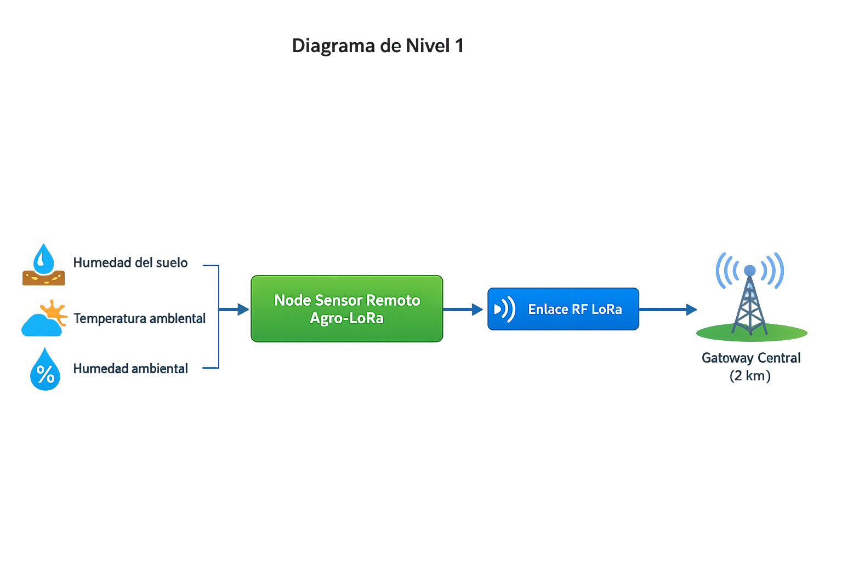
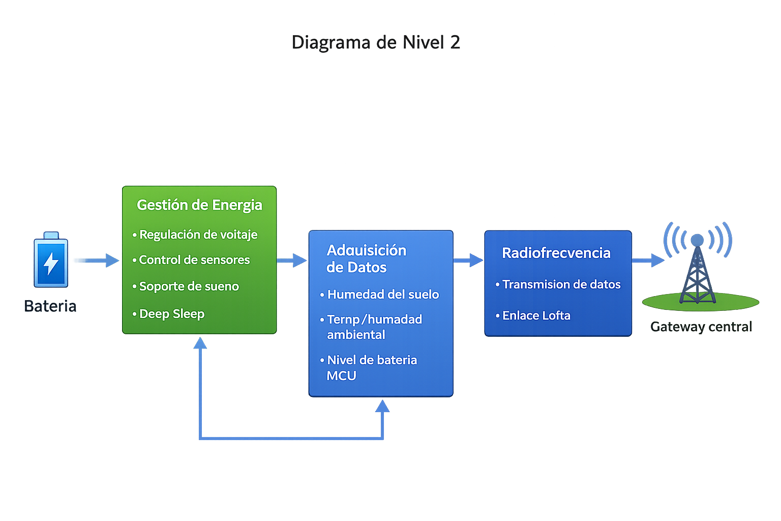
Arquitectura del Sistema
Nivel 1 – Vista General
Nivel 2 – Bloques Funcionales
Agro-LoRa | ITCR

Slide 5
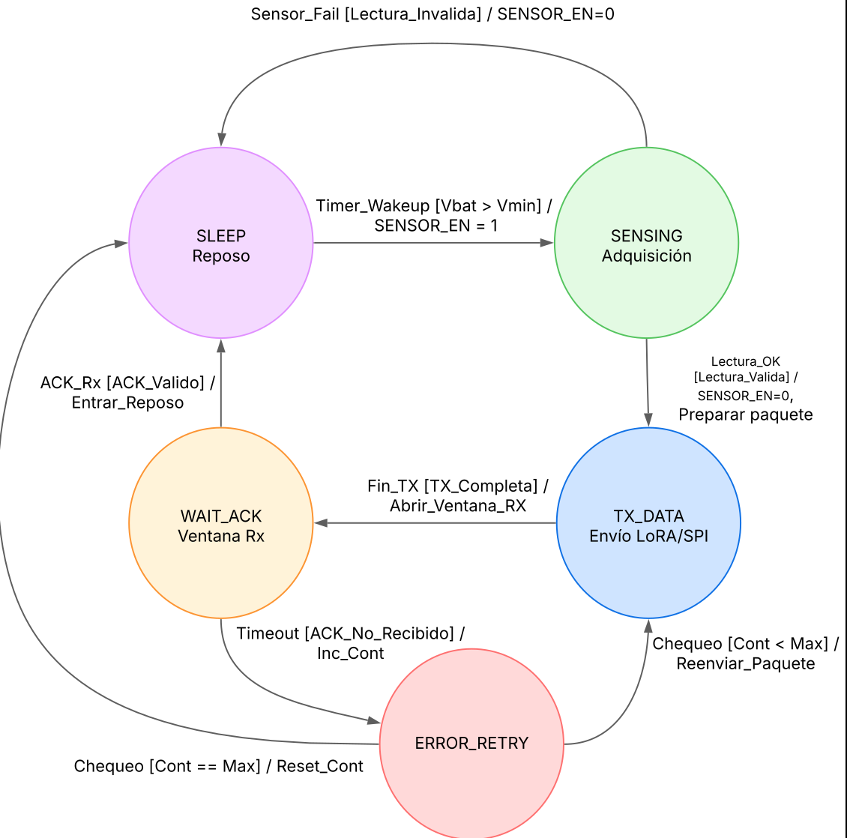
Máquina de Estados Finitos (FSM)
ACK recibido → SLEEP
Agro-LoRa | ITCR

Slide 6
Diseño Preliminar de Hardware
Componentes Principales
Asignación de Pines (ESP32)
Componente | Función
ESP32 | Microcontrolador central (SPI, I2C, ADC)
RFM95W | Transceptor LoRa 915 MHz
Sensor analóg. | Humedad del suelo (ADC)
DHT/SHT (I2C) | Temperatura y humedad ambiental
MOSFET | Conmutación sensores (SENSOR_EN)
LED GPIO | Indicador visual de estado
Pin ESP32 | Función
GPIO34 | ADC Humedad suelo
GPIO35 | ADC Nivel batería
GPIO21/22 | SDA/SCL (I2C)
GPIO23/19/18 | MOSI/MISO/SCK (SPI)
GPIO25 | CS LoRa
GPIO14/26 | RST / DIO0 LoRa
GPIO27 | SENSOR_EN (MOSFET)
GPIO33 | LED estado
Agro-LoRa | ITCR

Slide 7
Eficiencia Energética y Configuración LoRa
⚡ Estrategia Power Gating
📡 Parámetros LoRa
MOSFET controlado por señal SENSOR_EN del ESP32
Frecuencia
915 MHz
Spreading Factor
SF10
Sensores completamente desconectados en reposo → sin corrientes de fuga
Bandwidth
125 kHz
Coding Rate
4/5
Activación solo durante la ventana de medición (~3 s por ciclo)
Potencia TX
17 dBm
Compatible con 3.3 V en todo el sistema (sin level-shifters)
🔋 Consumo estimado
Cumple restricción: ≥ 95% del tiempo en Deep Sleep
Deep Sleep: 20 µA | Activo: 15 mA | TX LoRa: 120 mA
Iprom ≈ 0.495 mA → Autonomía ≈ 168 días (batería 2000 mAh)
Agro-LoRa | ITCR

Slide 8
Conclusiones
✅
Diseño viable para monitoreo agrícola distribuido con LoRa + ESP32
📡
SF10 + 17 dBm garantizan enlace robusto a ~2 km sin infraestructura celular
⚡
Power gating + Deep Sleep logran Iprom ≈ 0.495 mA → ~168 días de autonomía
🔧
FSM de 5 estados organiza la lógica de reintentos y evita consumo innecesario
🌱
Arquitectura escalable, de bajo costo y adaptable a otros cultivos y sensores
Agro-LoRa | Escuela de Ingeniería Electrónica — ITCR

